Slide 1
Psikofarmakologi

Slide 2
Prinsip psikofarmakologi
Ilmu mengenai efek obat pada sistem saraf dan perilaku.
Farmakokinetik: proses obat diserap, disebarkan di dalam tubuh, dimetabolisme, dan dibuang oleh tubuh.
Kebayakan obat memiliki lebih dari satu efek, karena berinteraksi dengan lebih dari satu jenis molekul dalam tubuh.

Slide 3
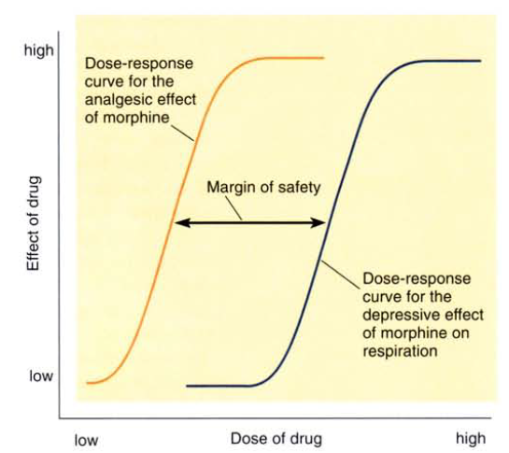

Slide 4
Prinsip psikofarmakologi
Penggunaan obat berulang kali dapat menyebabkan toleransi, atau sensitisasi.
Toleransi dapat disebabkan oleh:
Berkurangnya afinitas obat dengan reseptornya
Berkurangnya jumlah reseptor
Berkurangnya hubungan antara reseptor dengan proses biologis yang dikendalikan reseptor
Placebo: zat yang tidak memiliki efek fisiologis secara spesifik

Slide 5
Proses transmisi sinaptik
Sintesis neurotransmitter
Penyimpanan NT di dalam vesicle
Pelepasan NT ke celah sinapsis
Interaksi NT dengan reseptor postsinaptik
Pembukaan ion channel di membran postsinaptik
Terminasi efek NT melalui reuptake ke neuron presinaptik atau deaktivasi oleh enzim

Slide 6
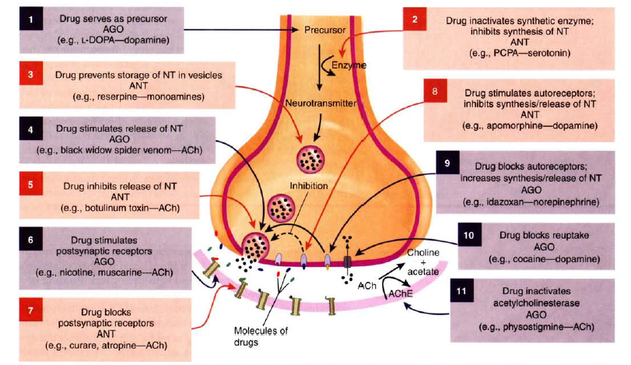

Slide 7
Agonist & Antagonist
Agonist adalah obat yang mendukung efek sebuah NT ke sel postsinaptik
Antagonist adalah obat yang menghambat efek sebuah NT ke sel postsinaptik
-ergic: terkait dengan NT tertentu (contoh: dopaminergic)

Slide 8
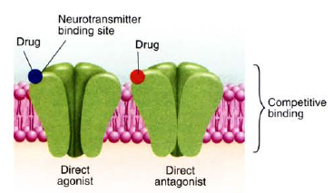
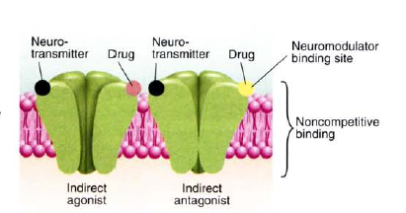

Slide 9
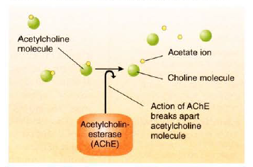
Neurotransmitter - Acetylcholine
Contoh penyakit: Myasthenia gravis
Contoh obat: Neostigmine (inhibitor AChE)
Dua jenis reseptor: nicotinic dan muscarinic

Slide 10
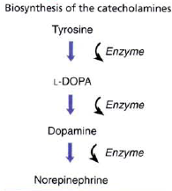
Neurotransmitter - Dopamine
Contoh penyakit: Parkinson’s disease
Contoh obat: L-DOPA (prekursor dopamine)
Contoh penyakit: Schizophrenia
Contoh obat: Clozapine (D4 receptor blocker)

Slide 11
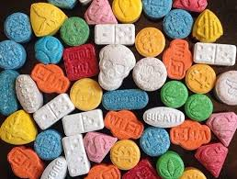
Neurotransmitter - Norepinephrine
Contoh obat: MDMA (ecstasy)
Contoh obat: beta blocker (melemahkan respons fight or flight)

Slide 12
Neurotransmitter - Serotonin
Contoh obat: fluoxetine (antidepresan)
Contoh obat: LSD (halusinogen)

Slide 13
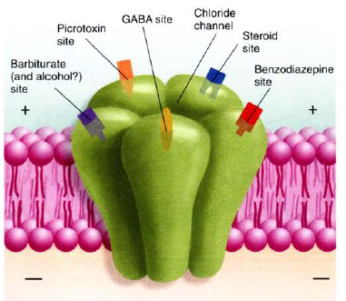
Neurotransmitter - GABA
Contoh obat: benzodiazepines (anxiolytic)
Contoh obat: alkohol

Slide 14
Bab 5 – metode dan strategi penelitian

Slide 15
Ablasi
Proses menghancurkan sebagian dari otak.
Bisa menggunakan cara:
fisik (sedot dengan pipet)
Listrik
kimia (excitotoxic lesion)

Slide 16
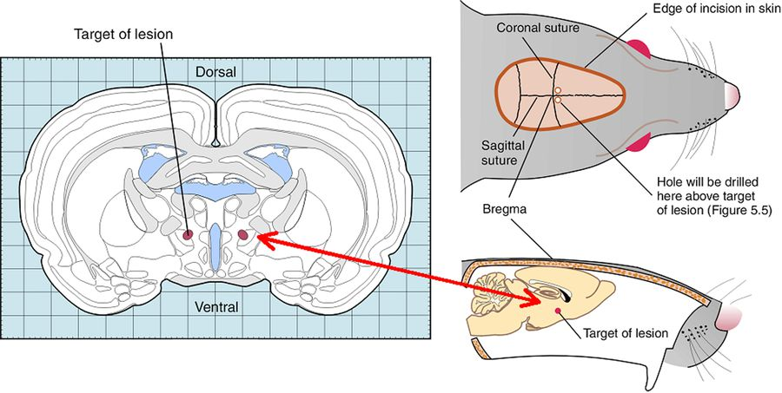
Operasi stereotaxic

Slide 17
Operasi stereotaxic

Slide 18
Metode histologis
Fixation untuk mengawetkan jaringan (misal menggunakan formalin)
Dipotong tipis dengan microtome (ketebalan 10-80 mikrometer)
Pewarnaan (misalnya dengan cresyl violet)

Slide 19
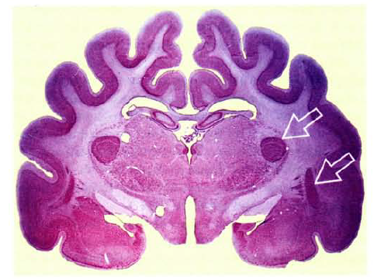

Slide 20
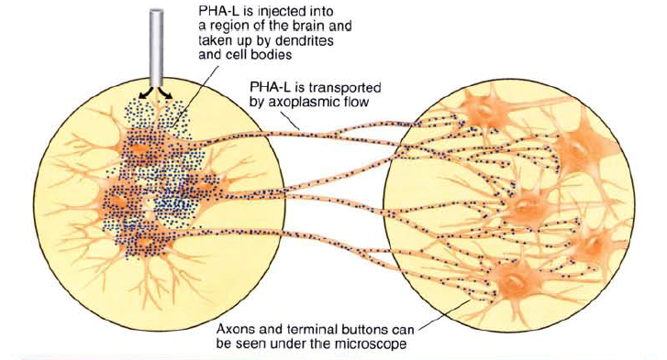
Mengikuti jejak akson
Contoh: metode anterograde labelling

Slide 21
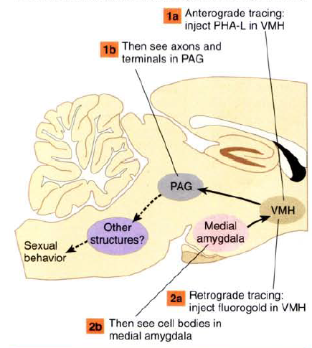
Mengikuti jejak akson
Contoh: metode retrograde labelling

Slide 22
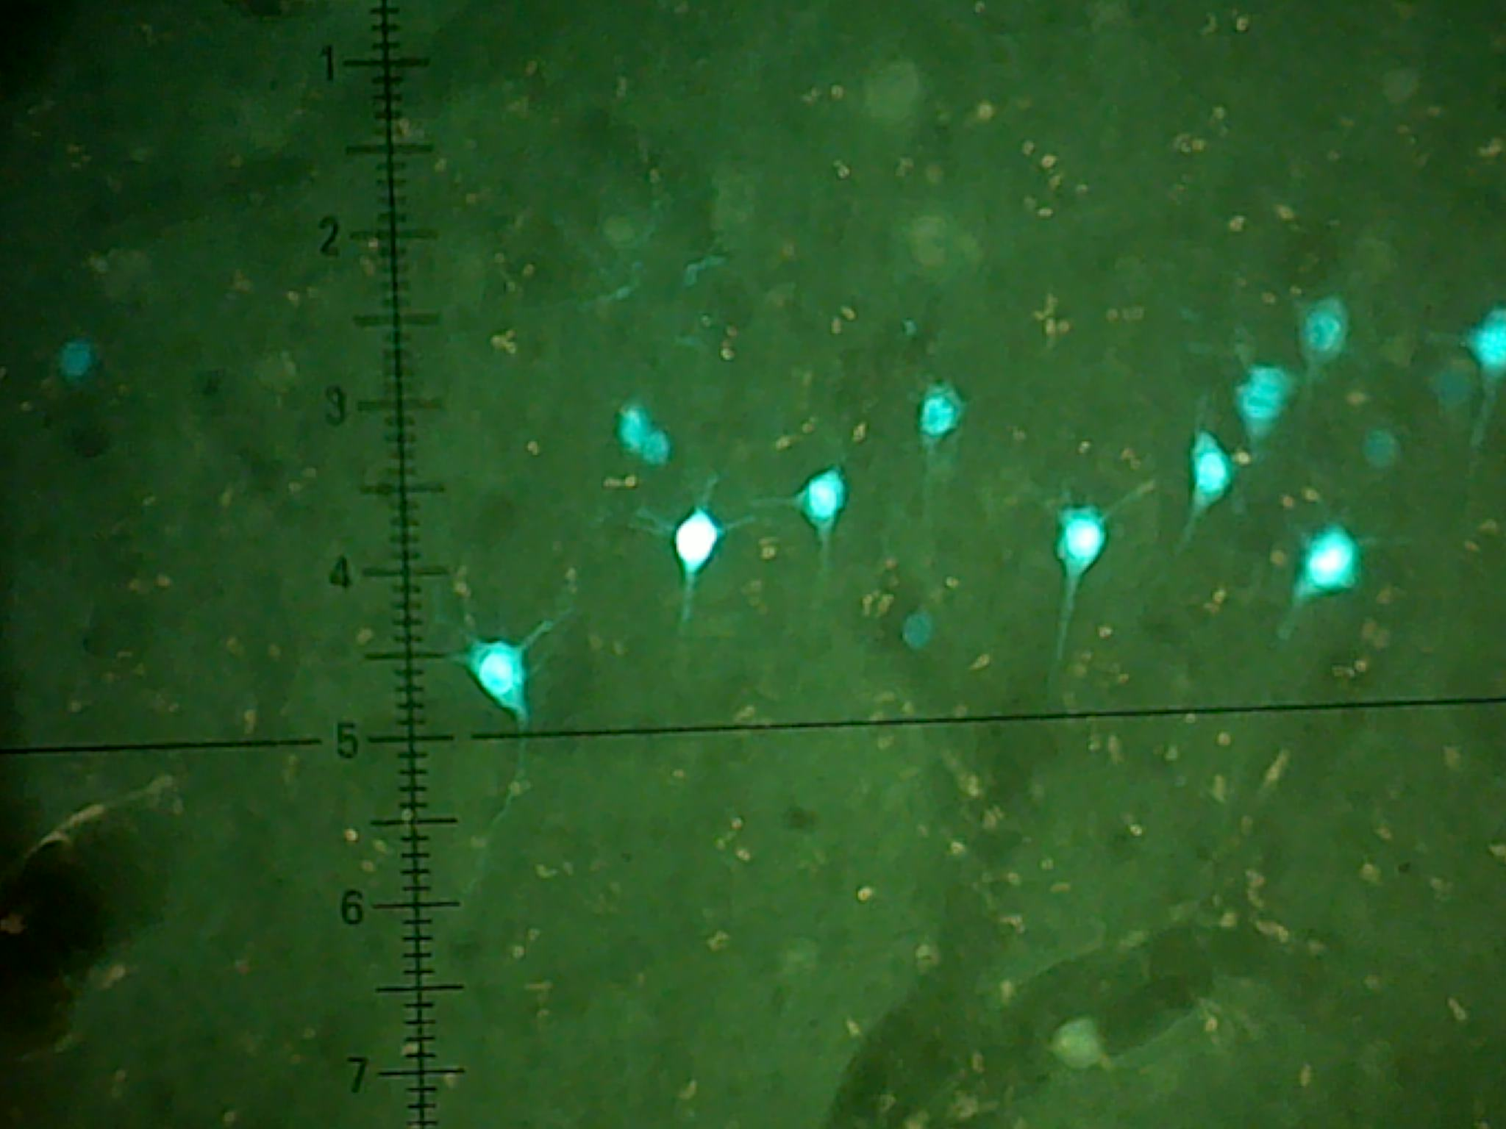

Slide 23
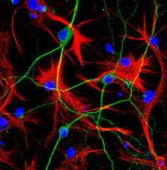
Metode immunocytochemical
Menggunakan antibodi yang membawa zat pewarna.
Antibodi akan menempel ke protein spesifik yang ditentukan

Slide 24
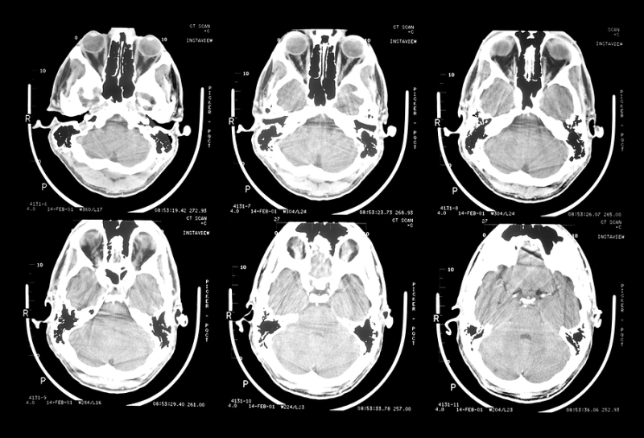
Mempelajari otak manusia hidup
CT (Computerised Tomography) scan

Slide 25
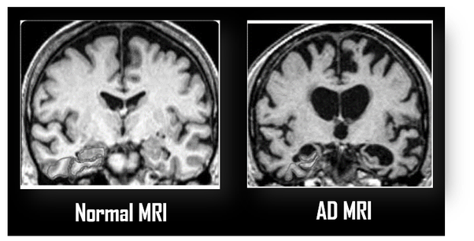
Mempelajari otak manusia hidup
MRI (Magnetic Resonance Imaging)

Slide 26
Merekam aktivitas saraf
Merekam dengan microelectrode: mengukur aktivitas satu neuron
Merekam dengan macroelectrode: mengukur aktivitas satu area. Contoh: EEG
Merekam dengan medan magnet: magnetoencephalography

Slide 27
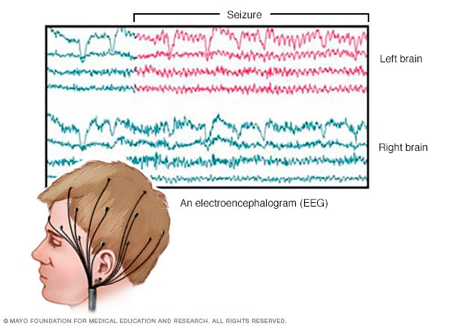

Slide 28
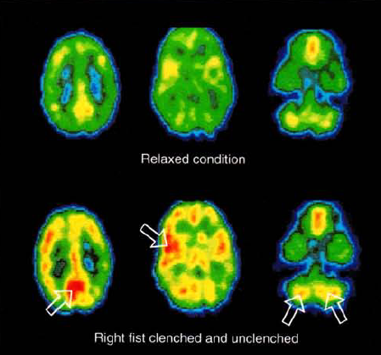
Merekam metabolisme saraf atau aktivitas sinapsis
PET (Positron Emission Tomography) scan

Slide 29
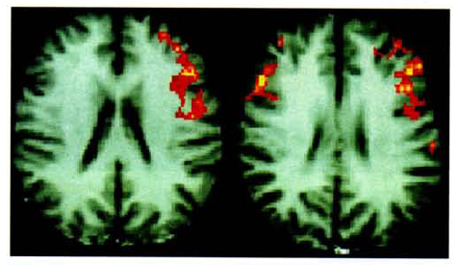
Merekam metabolisme saraf atau aktivitas sinapsis
fMRI (functional MRI)

Slide 30
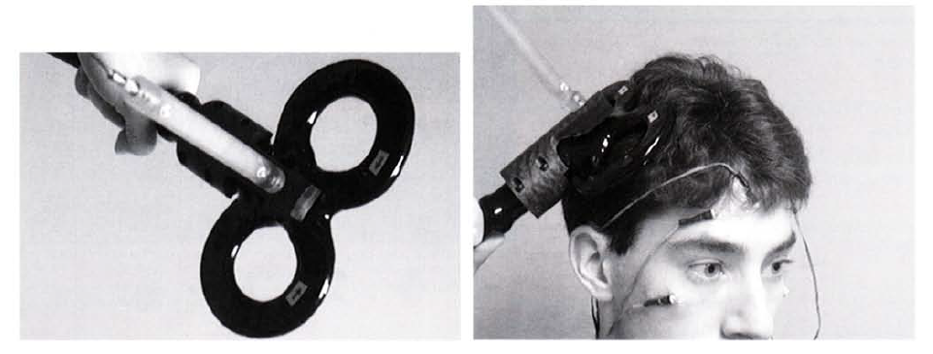
Stimulasi listrik otak
TMS (Transcranial Magnetic Stimulation)

Slide 31
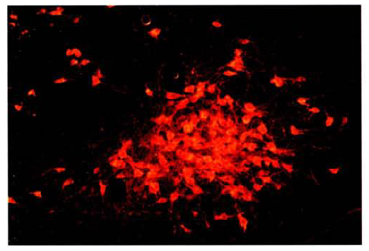
Metode neurochemical
Untuk mencari wilayah yang memproduksi kimia tertentu, atau neuron dengan reseptor tertentu

Slide 32
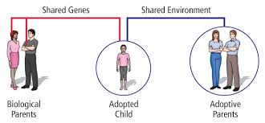
Metode genetik
Twin studies
Adoption studies

Slide 33
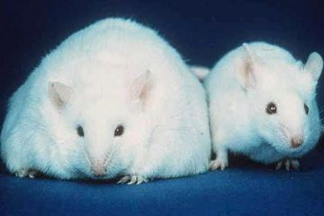
Metode genetik
Targeted mutations (misal: knockout mice)

